Slide 1
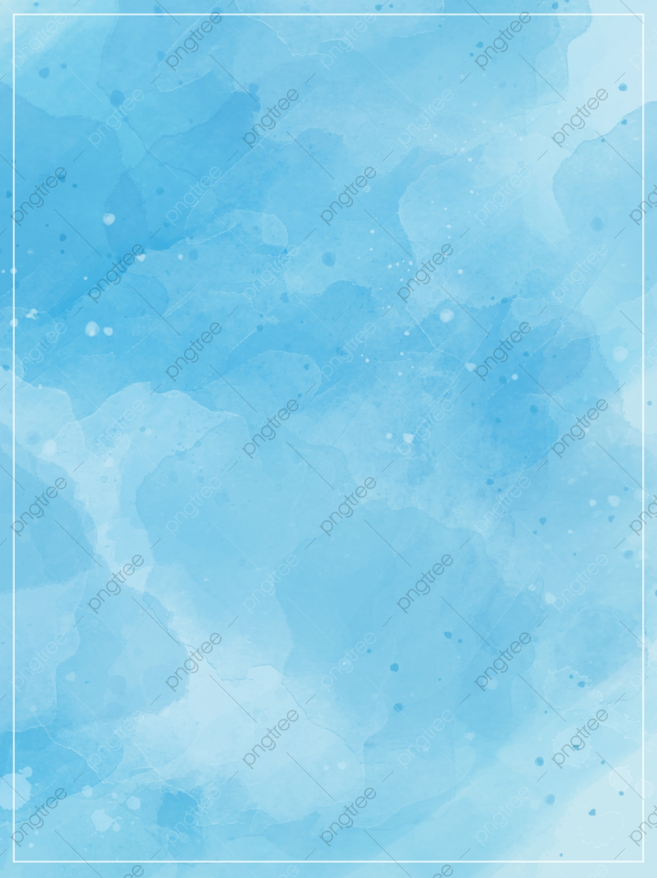
Nhiệt liệt chào mừng các thầy cô giáo và các em học sinh
Về dự giờ môn học mĩ thuật
Lớp 9

Slide 2

CHỦ ĐỀ: NGHỆ THUẬT ĐƯƠNG ĐẠI
Bài 9: Tìm hiểu nghệ thuật đương đại thế giới
( 2 tiết )

Slide 3
Quan sát nhận thức
Em hãy quan sát 1 số tác phẩm và thảo luận.
Sự khác nhau về tác phẩm và phong cách sáng tác?

Slide 4
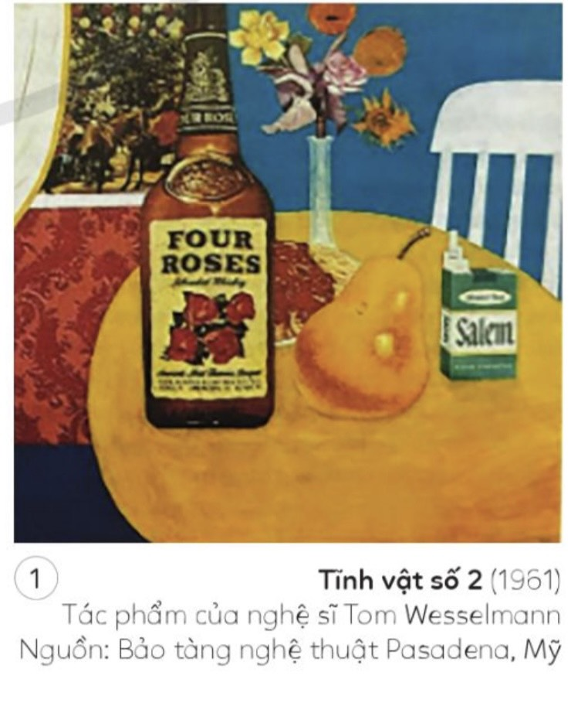
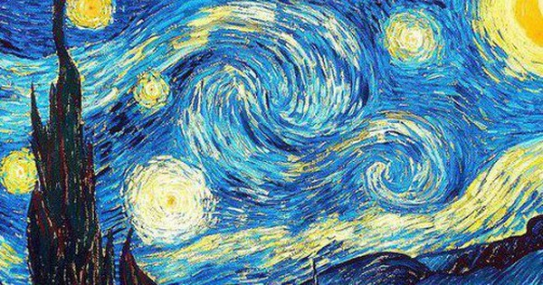
Nghệ thuật Đại chúng
Đêm đầy sao – Van Gogh ( Nghệ thuật Ấn tượng)

Slide 5
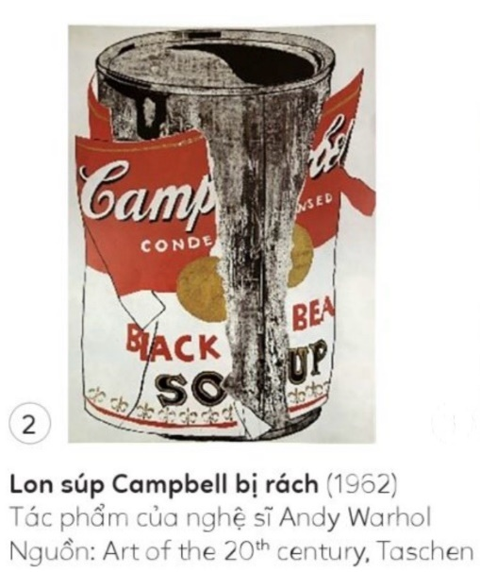
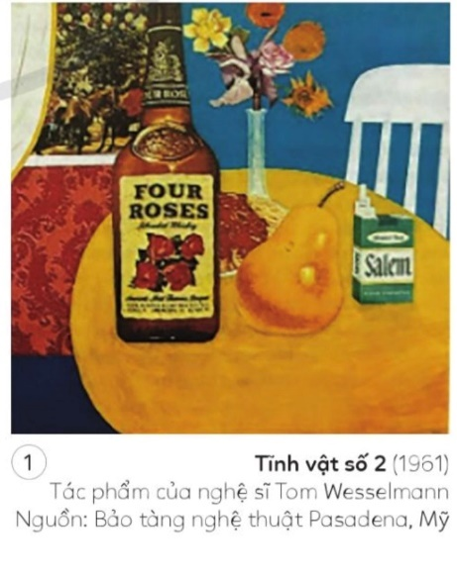
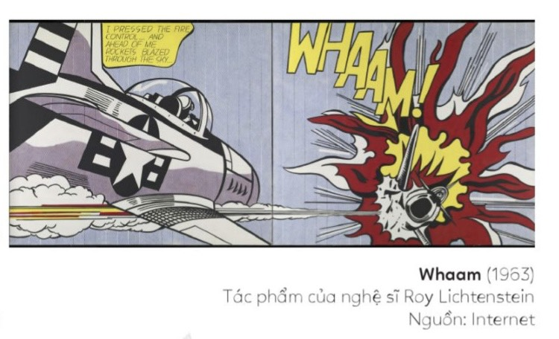
1.1 Nghệ thuật Đại chúng: tên đầy đủ là Popular Art, xuất hiện vào cuối những năm 1950, lấy cảm hứng từ văn hoá thương mại mang tính đại chúng. Nghệ sĩ thường lấy đồ vật (vỏ lon, biển báo,...), truyện tranh làm chủ đề hoặc một phần của tác phẩm. Nghệ thuật Đại chúng có ngôn ngữ hình ảnh trẻ trung, thường sử dụng màu rực rỡ, nổi bật, không gian mang tính trang trí, thông điệp của tác phẩm thường phản ánh giá trị văn hoá tinh thần thông qua sản phẩm tiêu dùng nên gần gũi với mọi người.

Slide 6
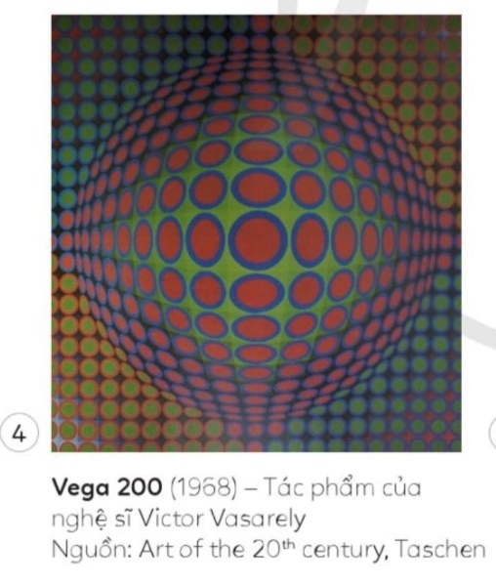
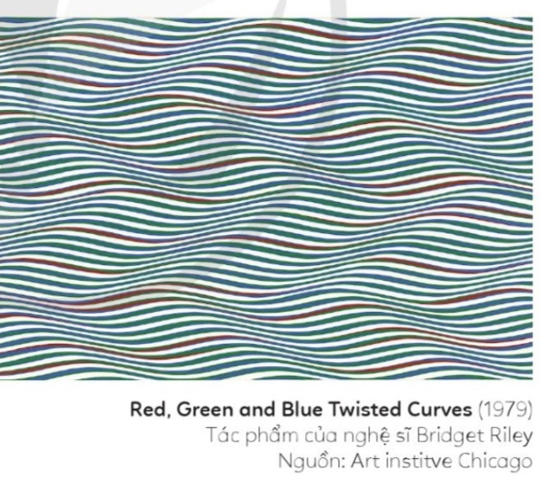
1.2 Nghệ thuật Quang học: có tên đầy đủ là Optical Art, xuất hiện vào khoảng cuối những năm 1950 cho đến những năm 1960, Các hoạ sĩ dựa trên lí thuyết về ảo giác quang học, áp dụng luật phối cảnh, nguyên lí màu sắc kết hợp với đặc điểm tiếp nhận hình ảnh của mắt người nhằm tạo hiệu quả chuyển động, độ rung, độ sâu hay ảo giác ba chiều trên mặt phẳng hai chiều. Nghệ thuật Quang học là nguồn cảm hứng cho nhiều lĩnh vực thiết kế, in ấn, quảng cáo, thời trang, trang trí nội thất....

Slide 7
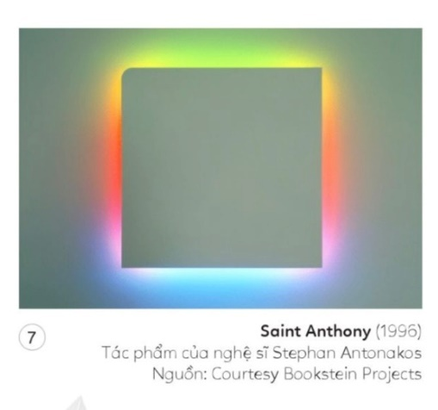
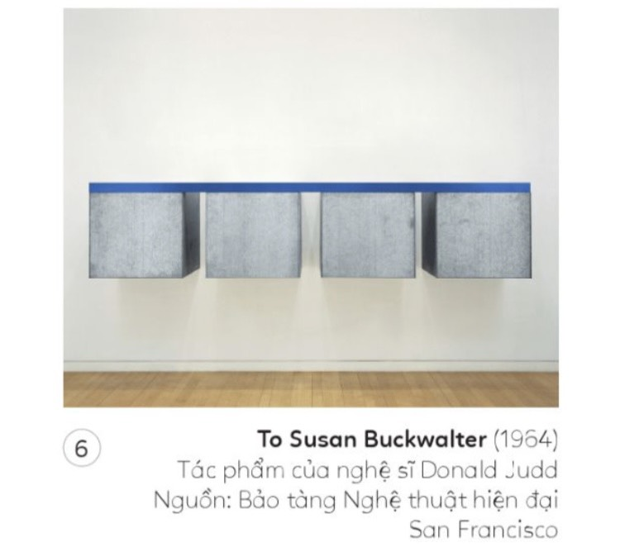
1.3 Nghệ thuật Tối giản: còn được gọi là nghệ thuật Tối thiểu, xuất hiện vào những năm 1960 và đầu những năm 1970. Nghệ sĩ thường dùng các dạng hình học đơn giản như: hình vuông, hình chữ nhật,..., giản lược tối đa chi tiết, màu sắc, đường nét đến kết cấu để tạo ra tác phẩm của mình.

Slide 8
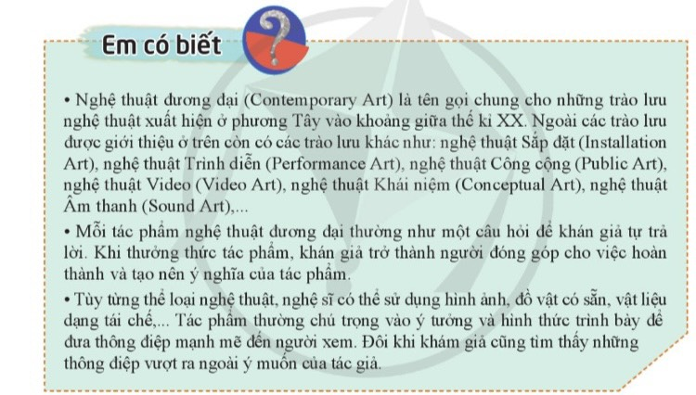

Slide 9
ii. Tìm ý tưởng và tìm hiểu các bước thực hành

Slide 10
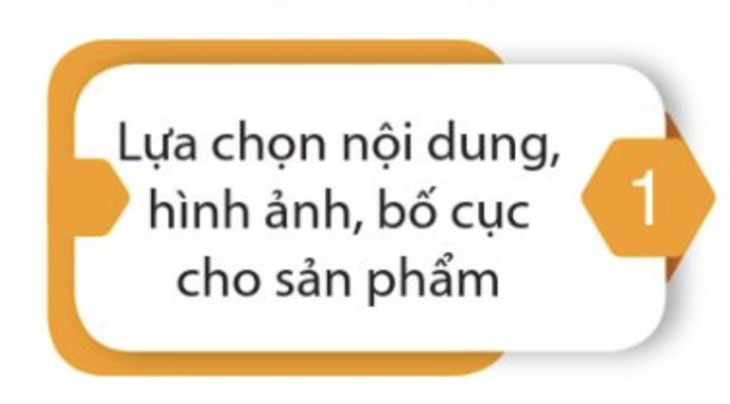
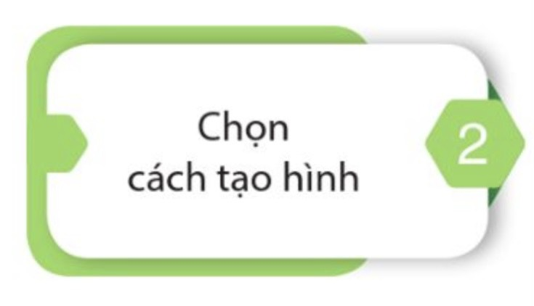
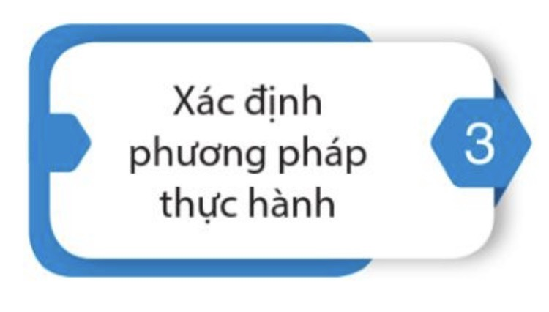
2.1. Tìm ý tưởng cho bài vẽ

Slide 11
2.2. Các bước thực hành bài vẽ

Slide 12
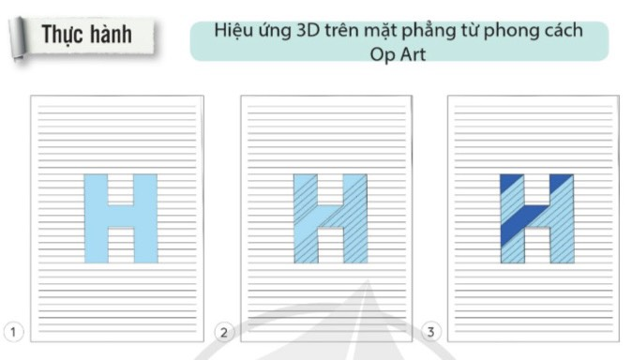
Cách sáng tạo hiệu ứng 3D trên mặt phẳng từ phong cách nghệ thuật Quang học.
+ Bước 1: Kẻ một chữ cái bất kì trên giấy có dòng kẻ và tô màu.
+ Bước 2: Kẻ các đường chéo song song từ điểm giao nhau của dòng kẻ với các nét chữ (nên kẻ góc khoảng 45).
+ Bước 3: Tô màu mảng trống không có đường kẻ để tạo cạnh tối của khối chữ.
+ Bước 4: Xoay tờ giấy và nheo mắt để thấy ảo giác khối lõm trên mặt giấy phẳng.

Slide 13
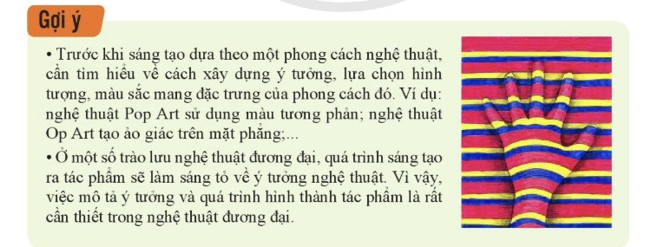

Slide 14
LUYỆN TẬP
Em hãy sáng tạo một bức tranh hoặc sản phẩm mĩ thuật theo phong cách nghệ thuật đương đại mà em yêu thích

Slide 15
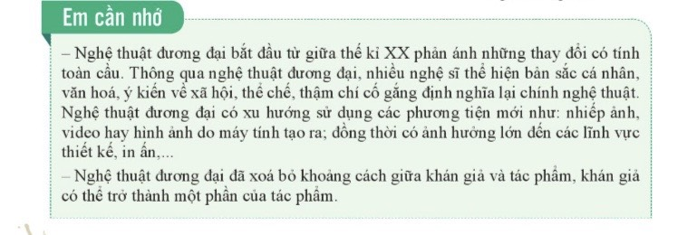

Slide 16
* Dặn dò:
- Đọc phần: Em cần nhớ (SGK - 40).
- Xem trước bài 10 SGK Mĩ thuật 9.
- Chuẩn bị đầy đủ ĐDHT cho giờ học sau;
Bài 10: Tìm hiểu nghệ thuật đương đại Việt Nam.

